Slide 1
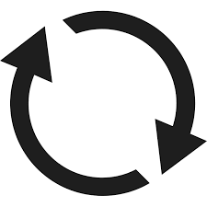
Flipped Classroom im Physikunterricht
RLFB »Digitale Medien im Physikunterricht «, Würzburg, 21.3.2019
Dr. Frank Finkenberg | Physik und ihre Didaktik | frank.finkenberg@physik.uni-wuerzburg.de

Slide 2

Dr. Frank Finkenberg
Seminarlehrer für Physik
am Friedrich-Koenig-Gymnasium, Würzburg
Abgeordnet als Wiss. Mitarbeiter an
den Lehrstuhl für Physik und ihre Didaktik
Dissertation zur Lernwirksamkeit des Flipped Classroom im Physikunterricht der Oberstufe
Notes:
Fragen sind immer willkommen – am besten direkt stellen.

Slide 3

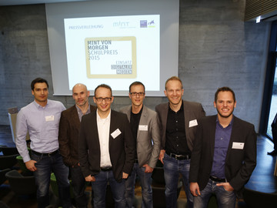

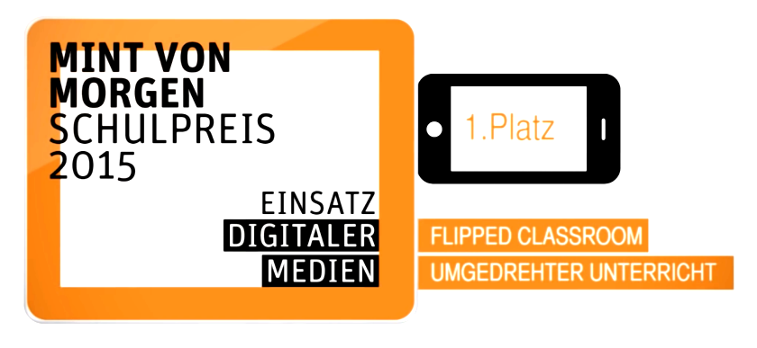
https://www.joachim-herz-stiftung.de/fileadmin/_processed_/csm__P8A8238_1801_f6ecda6b94.jpg
Notes:
Fragen sind immer willkommen – am besten direkt stellen.

Slide 4
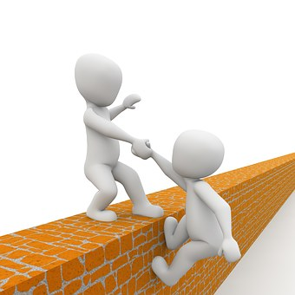


1. Was ist der Flipped Classroom? 2. Vor- und Nachteile 3. Hilfen zur Umsetzung
Notes:
Fragen sind immer willkommen – am besten direkt stellen.

Slide 5
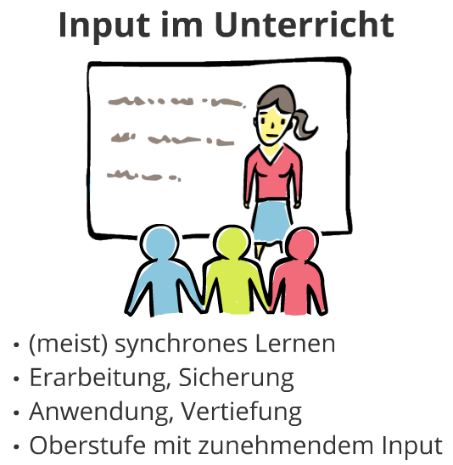
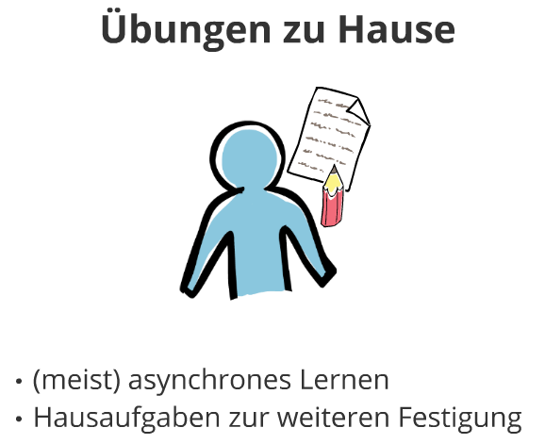
Konventionell
1. Was ist der Flipped Classroom? 2. Vor- und Nachteile 3. Hilfen zur Umsetzung

Slide 6
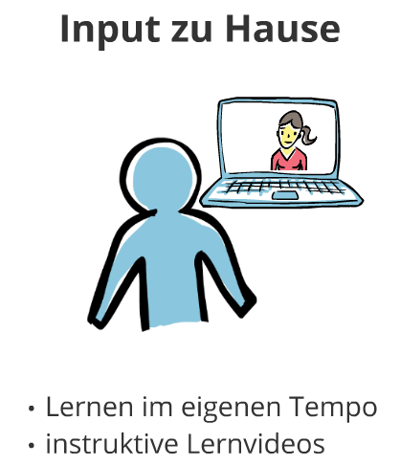
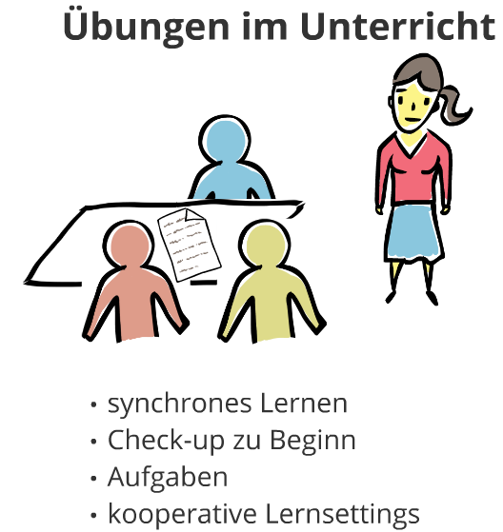
Flipped Classroom
1. Was ist der Flipped Classroom? 2. Vor- und Nachteile 3. Hilfen zur Umsetzung

Slide 7
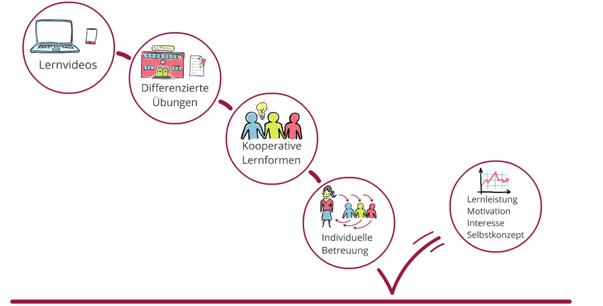
Wirksamkeit des
Flipped Classroom
1. Was ist der Flipped Classroom? 2. Vor- und Nachteile 3. Hilfen zur Umsetzung

Slide 8
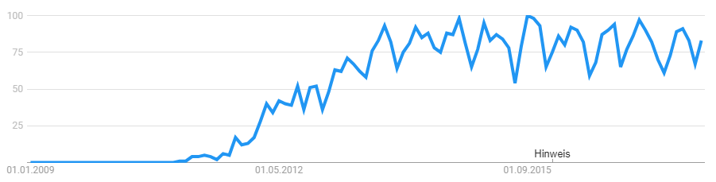
Interesse am Flipped Classroom (weltweit)
Relative Anzahl der Suchanfragen bei Google
Google Trends, 2019
https://trends.google.de/trends/explore?date=2009-01-01%202019-03-15&q=Flipped%20Classroom / abgerufen am 15.03.2019
1. Was ist der Flipped Classroom? 2. Vor- und Nachteile 3. Hilfen zur Umsetzung

Slide 9
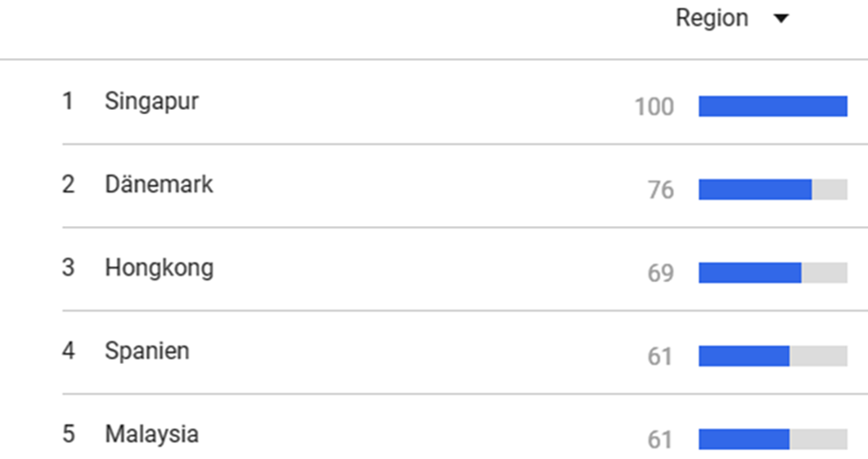
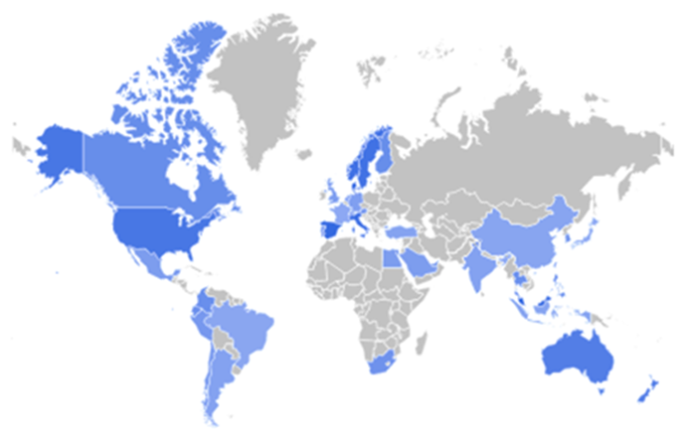
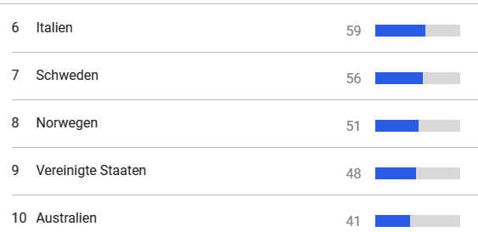
Interesse am Flipped Classroom
Ausgangsorte der Suchanfragen bei Google
https://trends.google.de/trends/explore?date=2009-01-01%202019-03-15&q=flipped%20classroom
Stand: 15.3.2019
1. Was ist der Flipped Classroom? 2. Vor- und Nachteile 3. Hilfen zur Umsetzung

Slide 10
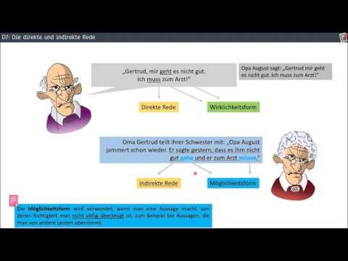
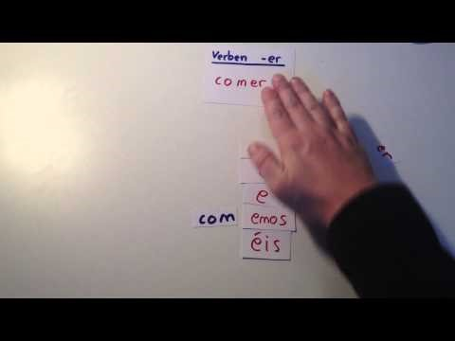
Beispiele für Videoformate:
Folienpräsentations-Screencast
Legetechnik
1. Was ist der Flipped Classroom? 2. Vor- und Nachteile 3. Hilfen zur Umsetzung

Slide 11
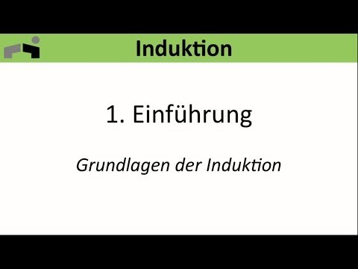
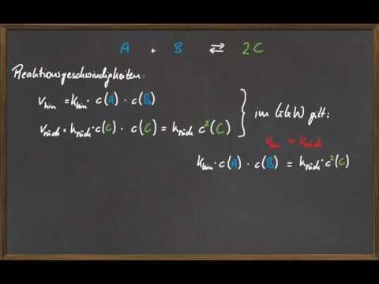
Beispiele:
Handschrift-Screencast
Videografie
1. Was ist der Flipped Classroom? 2. Vor- und Nachteile 3. Hilfen zur Umsetzung

Slide 12

Vor- und Nachteile
www.kahoot.it
1. Was ist der Flipped Classroom? 2. Vor- und Nachteile 3. Hilfen zur Umsetzung

Slide 13


Höherer Zeitaufwand
(Mason et al., 2013; Cieliebak, 2014; Yeoung & O‘Malley, 2014)
Nur geringfügig bessere Ergebnisse bzw. keine Unterschiede
in Fachwissenstests
(Martin et al., 2013; Mason et al., 2013; Cieliebak, 2014; Muson & Pierce, 2015)
Deutlich bessere Ergebnisse in Fachwissenstest
(Moravec et al., 2010; Deslaurieres et al., 2011; Davies et al., 2013, Missildine et al., 2013;
Albert & Beatty, 2014; McLaughin et al., 2014; Asiksoy & Özdamli, 2016; Zoe et al., 2016)
Verbesserung von Soft-Skills bzw. der Selbsteinschätzung (Methoden-,
Kommunikations-, Selbst- und Personalkompetenz)
(Cielibak, 2014; Butt, 2014; Ferreri & O‘Connor, 2013; Gilboy et al., 2014; Critz & Wright, 2013,
Asiksoy & Özdamli, 2016)
1. Was ist der Flipped Classroom? 2. Vor- und Nachteile 3. Hilfen zur Umsetzung

Slide 14


Eigene Erfahrung
Längere und effektivere Auseinandersetzung der SuS mit den Inhalten
Höhere Motivation der SuS auch über den Neuheitseffekt hinaus
Mehr Partner- und Gruppenarbeit
SuS geben sich gegenseitig Hilfestellungen
Bessere Einschätzung des individuellen Lernstands durch den L
Bessere Möglichkeit des L, individuelle Hilfestellungen zu geben
Bessere Binnendifferenzierung durch Wahlaufgaben
Größerer zeitlicher Aufwand (im ersten Durchlauf)
Nicht alle SuS schauen die Videos
Manche SuS fühlen sich durch die Eigenverantwortung überfordert
Keine klassischen Lehrer-Schüler-Gespräche
1. Was ist der Flipped Classroom? 2. Vor- und Nachteile 3. Hilfen zur Umsetzung

Slide 15
Hilfen zur Umsetzung
1. Was ist der Flipped Classroom? 2. Vor- und Nachteile 3. Hilfen zur Umsetzung

Slide 16
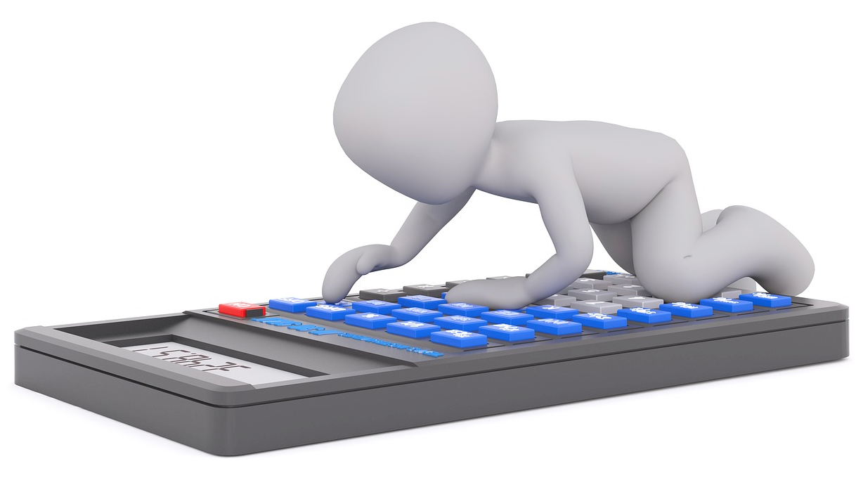

Wo bietet sich der Flipped Classroom im Physikunterricht an?
= Wofür möchte ich den SuS viel Zeit zur Verfügung stellen? (→ Unterrichtsaktivität)
= Welche Phase des Unterrichts ist am stärksten lehrerzentriert? (→ Video)
Anwenden/Vertiefen:
Aufgaben lösen, Rechnen, Arbeiten mit Diagrammen
Schülerexperimente:
Experimentieren, Auswerten, Fehlerbetrachtungen
…
1. Was ist der Flipped Classroom? 2. Vor- und Nachteile 3. Hilfen zur Umsetzung

Slide 17

Worauf ist zu achten?
SuS übernehmen Verantwortung für ihre Lernen
Keine Wiederholung der Inhalte der Videos im Unterricht (Verständnisfragen sind natürlich möglich)
Nicht die Videos stehen im Zentrum, sondern die Unterrichtsaktivität
Fremdvideos sind ok, aber eigene Videos sind oft passender
kein Perfektionismus bei der Videoproduktion
Videos nicht länger als 5-7 Minuten
Nicht alles im Video vorwegnehmen: Auch entdeckendes Lernen im Unterricht ermöglichen.
Video kann auch Probleme im Unterricht nachbereitend auflösen. (Lernvideos ≠ Lehrervortrag)
Assessment in Form eines Quizzes
1. Was ist der Flipped Classroom? 2. Vor- und Nachteile 3. Hilfen zur Umsetzung

Slide 18
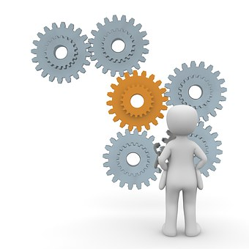
Planungsschritte
Videoproduktion
Videos verfügbar machen
Quiz
Unterrichtsaktivität
Flipped Classroom Community
Screencast: Powerpoint, Loom (Chrome-Erweiterung)
Videoeditor: Shotcut, Openshot
Vimeo, Youtube, Mebis
zuhause: learningapps.org
im Unterricht: kahoot.it
…
➲ umgedrehterunterricht.de
1. Was ist der Flipped Classroom? 2. Vor- und Nachteile 3. Hilfen zur Umsetzung

Slide 19
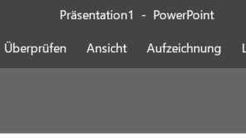
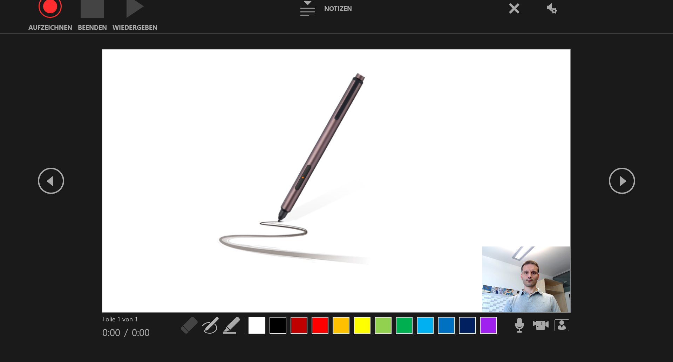

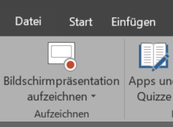
Voice-over-Screencast mit Office 365/Office 2019 (wahlweise mit oder ohne Sprecherbild)
1.
2.
3.
Folie vorbereiten
Modus wechseln
Folien einzeln aufzeichnen
1. Was ist der Flipped Classroom? 2. Vor- und Nachteile 3. Hilfen zur Umsetzung
Notes:
-> aus separater PP-Datei mit MIX ein Video erzeugen

Slide 20
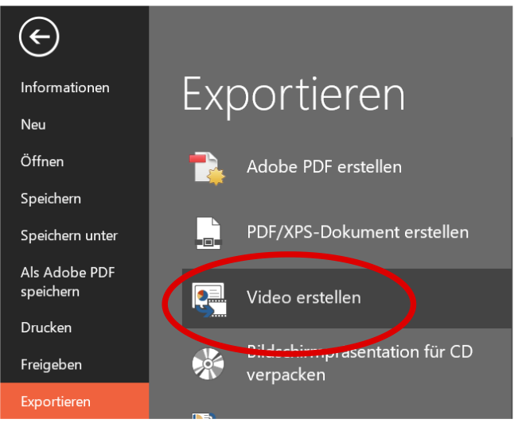
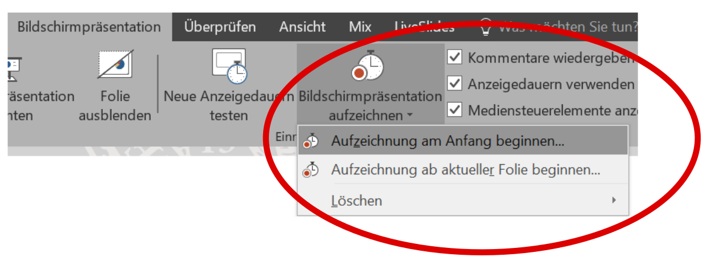
Voice-over-Screencast Office 2013/16 (ohne Sprecherbild)
1.
2.
3.
Folie vorbereiten
Folien aufzeichnen
Folien in Video exportieren
1. Was ist der Flipped Classroom? 2. Vor- und Nachteile 3. Hilfen zur Umsetzung
Notes:
-> aus separater PP-Datei mit MIX ein Video erzeugen

Slide 21


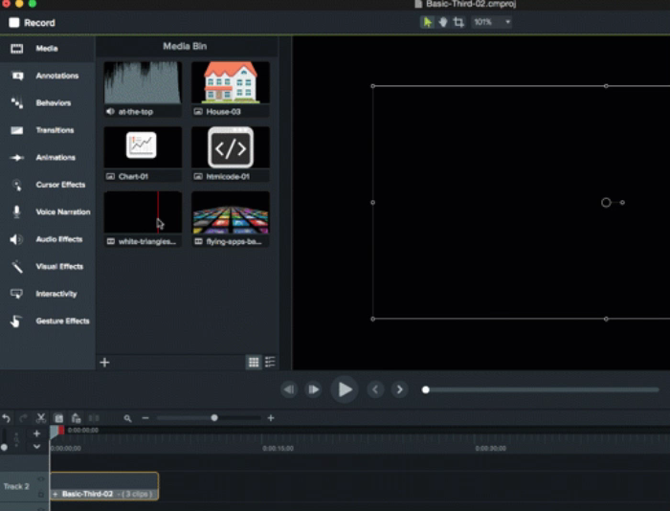
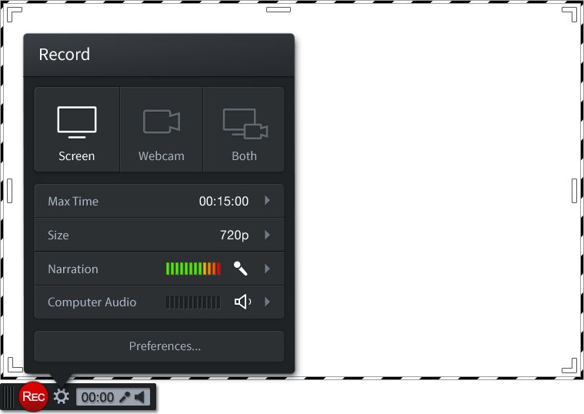
Auswahl an Alternativen (kostenpflichtig):
200 EUR
18 EUR/Jahr
- Screenrecorder (mit Webcam)
- Videoeditor / Videoschnitt
- 30 Tage freie Testversion
- Screenrecorder (mit Webcam)
- einfache Schneidefunktion
1. Was ist der Flipped Classroom? 2. Vor- und Nachteile 3. Hilfen zur Umsetzung

Slide 22
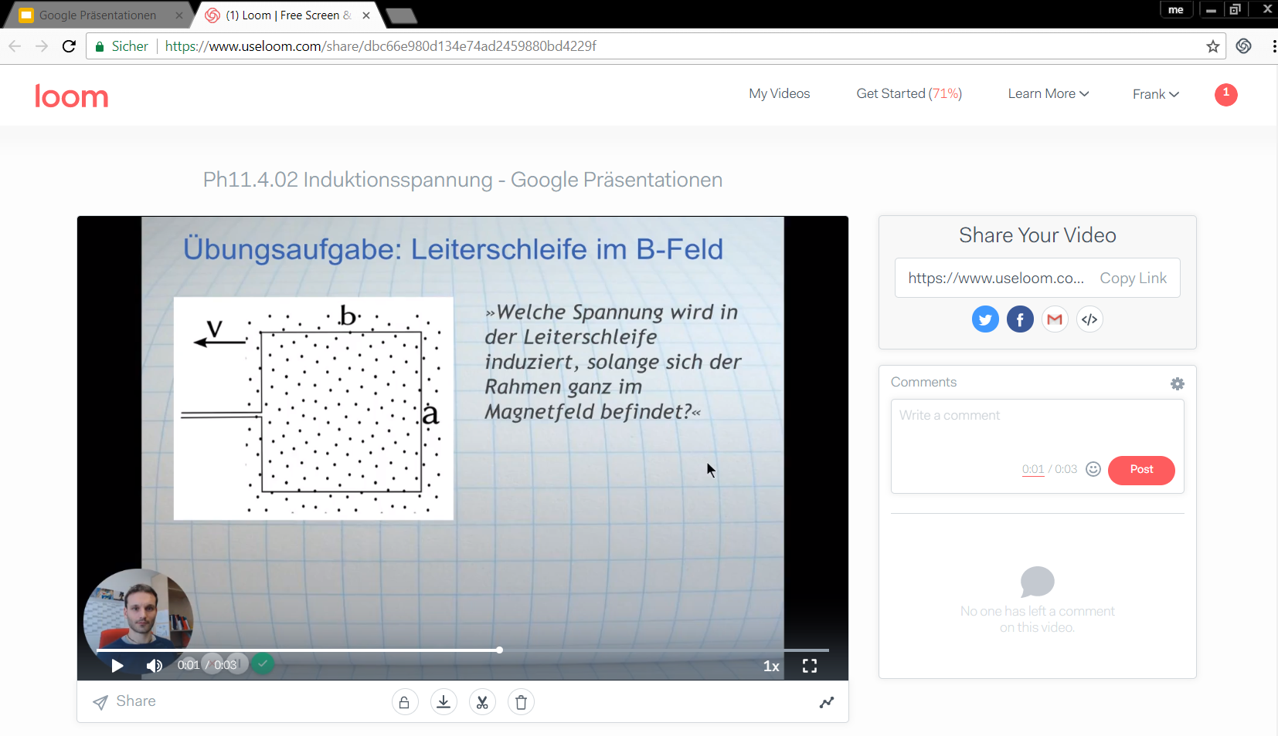


Auswahl an
Alternativen
(kostenfrei):
z.B.
Google Präsentationen
mit Loom (Chrome-Erweiterung)
+
1. Was ist der Flipped Classroom? 2. Vor- und Nachteile 3. Hilfen zur Umsetzung
Notes:
Office Mix Videos zeigen

Slide 23







Auswahl an Alternativen (Linux):
Screencast:
Kazam SimpleScreenRecorder OBS MultiPlatform
Videobeabeitung:
OpenShot Shotcut Kdenlive
1. Was ist der Flipped Classroom? 2. Vor- und Nachteile 3. Hilfen zur Umsetzung
Notes:
Office Mix Videos zeigen

Slide 24
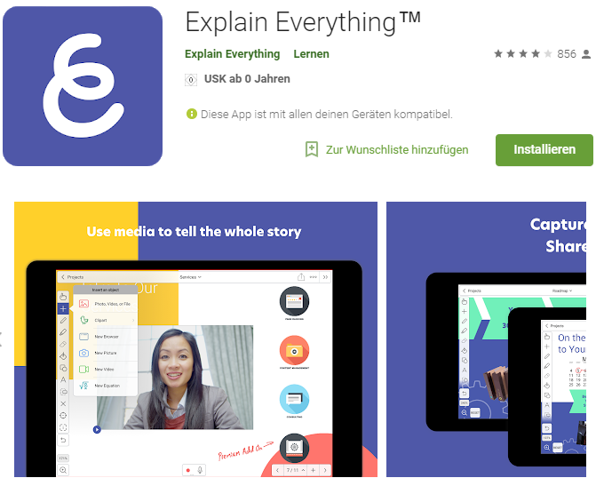
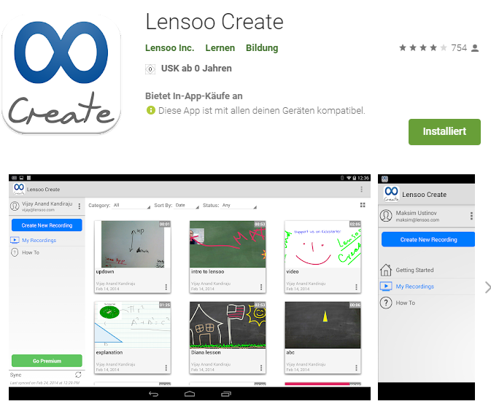
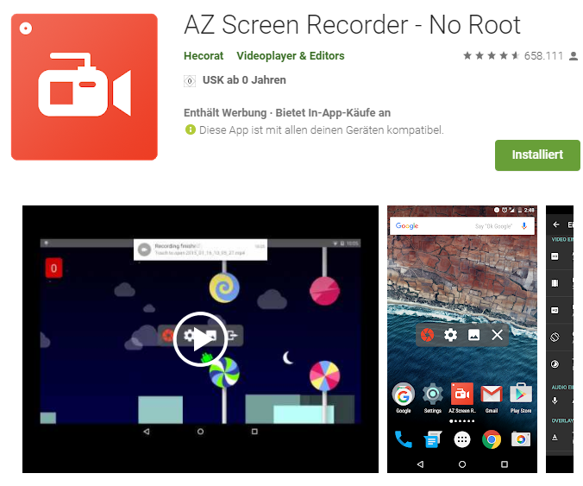
Auswahl an Tablet-Apps:
25 EUR/Jahr
frei
2,99 EUR
- sicher die beste App
- 30 Tage freie Testversion
- Virtual Whiteboard recorder
- kostenpflichtig für Pro-Version
- reine Bildschirmaufzeichnung
- mit Schnittfunktion/Bereichauswahl
1. Was ist der Flipped Classroom? 2. Vor- und Nachteile 3. Hilfen zur Umsetzung
Notes:
Office Mix Videos zeigen

Slide 25



Videos verfügbar machen
optional:
mit Link,
mit Link+Passwort
1. Was ist der Flipped Classroom? 2. Vor- und Nachteile 3. Hilfen zur Umsetzung
Notes:
Office Mix Videos zeigen

Slide 26
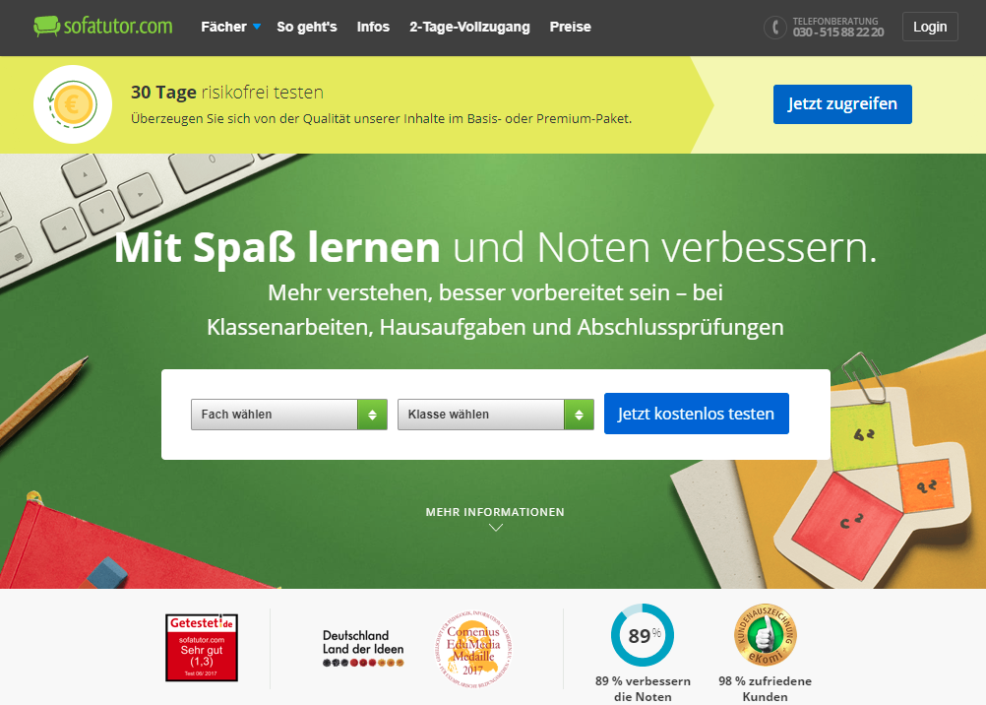
Alternative: Fremdvideos
Beispiel: Sofatutor.com
Als Lehrkraft kostenlos
registrieren
(Schulbescheinigung nötig)
Video auswählen
Einen Freigabelink für Schüler
erstellen und mit ihnen teilen
(z.B. Mebis), 2 Wochen lang gültig
1. Was ist der Flipped Classroom? 2. Vor- und Nachteile 3. Hilfen zur Umsetzung
Notes:
Office Mix Videos zeigen

Slide 27



Quiz
Zu Beginn der Stunde:
Farbkarten, Clicker, Voting-Apps
Noch zu Hause:
Online-Quiz
kahoot.it
socrative.com
learningapps.org
1. Was ist der Flipped Classroom? 2. Vor- und Nachteile 3. Hilfen zur Umsetzung
Notes:
learningapps.org zeigen

Slide 28
Quiz mit Kontrollfunktion: https://learningapps.org
„Apps durchstöbern“ oder „App erstellen“
merken in „Meine Apps“
„Meine Klassen“→ „Klasse erstellen“ → „Schülerkonten“
→ „weitere Schülerkonten erstellen“
„Meine Klassen“→ „Klassenordner“→ Ordner erstellen →
„App hinzufügen“ (aus Meine Apps)
Nach Einloggen und Bearbeiten der Schüler:
Ergebnisse unter „Meine Klassen“→ „Statistik“
(sortiert nach Ordner und App)
1. Was ist der Flipped Classroom? 2. Vor- und Nachteile 3. Hilfen zur Umsetzung
Notes:
learningapps.org zeigen

Slide 29
Community
www.umgedrehterunterricht.de
Deutsch: Lernvideos zu Deutsch vom bayrischen Realschulkollegen Dominik vom Dorp
Deutsch: Lernvideos zu Deutsch von der Kollegin Adrienne Mensch aus Bayern.
Mathematik: Lernvideos zur Mathematik vom bayrischen Kollegen Sebastian Schmidt.
Buchführung/Wirtschaftsrechnen: Lernvideos vom bayrischen Realschulkollegen Christian Mayr
https://www.joachim-herz-stiftung.de/fileadmin/_processed_/csm__P8A8238_1801_f6ecda6b94.jpg
1. Was ist der Flipped Classroom? 2. Vor- und Nachteile 3. Hilfen zur Umsetzung
Notes:
learningapps.org zeigen

Slide 30
Organisation der Arbeitsphase
Sequenzplanung | Videoproduktion
Erstellen Sie eine Überblicksplanung für eine Sequenz in Ihrem Physikunterricht, in der Sie Flipped Classroom verwenden wollen. Überlegen Sie, welche Form der Unterrichtsaktivitäten Sie nutzen wollen. | Erstellen Sie mit zwei bis drei Folien und Microsoft PowerPoint ein Testvideo.
Videoportale | Quizerstellung
Überprüfen Sie, ob Sie Physikvideos von sofatutor.com verwenden können. Sehen Sie sich die Möglichkeiten von Vimeo.com an oder bereiten Sie einen Moodle-Raum für Ihre Physikklasse vor, um Flipped Classroom nutzen zu können. | Erstellen Sie in learningapps.org oder kahoot.com ein Online-Quiz.
1. Was ist der Flipped Classroom? 2. Vor- und Nachteile 3. Hilfen zur Umsetzung
Notes:
learningapps.org zeigen

Slide 31


